Slide 1
SINDROMES INFECTOLÓGICOS
2019
Dr. Guillermo A. Recúpero

Slide 2
TEMAS
SINDROMES
SEPSIS
BACTERIEMIAS
SINDROME FEBRIL PROLONGADO

Slide 3
Razonamiento Inicial
Fiebre
Astenia Expectoración
Tos
Artralgias
Inapetencia
Escalofríos Disuria Petequias
Eritema
Úlceras

Slide 4
SINDROMES
Hipertermia
Síndrome febril
Síndrome general infeccioso
Síndrome de respuesta inflamatoria sistémica
Bacteriemia
Sepsis
Shock séptico
Síndrome febril Prolongado

Slide 5
HIPERTERMIA
Hallazgo del examen del paciente
Tº Normal: menor de 37 ª C
Febrícula entre 37 y 38 º C
Fiebre + de 38º
SINDROME FEBRIL
Hipertermia + Síntomas generales (cefalea, astenia, adinamia, inapetencia, etc.)
Los síntomas desaparecen cuando desaparece la fiebre

Slide 6
EL PACIENTE FEBRIL

Slide 7
CONCEPTOS
A. SINDROME FEBRIL DE RECIENTE COMIENZO:
BACTERIEMIA
SEPSIS
INFECCIONES EN APARATOS y SISTEMAS
B. SINDROME FEBRIL PROLONGADO
C. ENFERMEDAD FEBRIL AGUDA INESPECÍFICA

Slide 8
Síndrome general infeccioso
Síndrome febril con un cierto compromiso del estado general que no desaparecen a pesar de desaparecer la fiebre.
Síndrome de Repuesta Inflamatoria sistémica
Temperatura + de 38º C o - 36º C
Frecuencia cardíaca + 90/min.
Frecuencia respiratoria + 20/min..
Glóbulos blancos: + 12.000 o - 4000.

Slide 9
Presencia de bacterias o sus toxinas en sangre.
Clínica:
Comienzo brusco. Fiebre, escalofríos, disnea, taquicardia, hipotensión arterial, alteración del sensorio, cambio de coloración en miembros.
Hemocultivo positivo en un alto porcentaje.
BACTERIEMIA

Slide 10
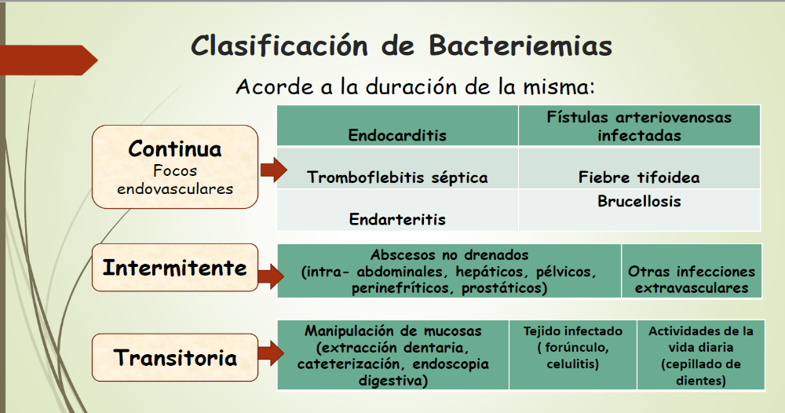
Primarias: origen desconocido
Secundarias: distintos focos que originan bacteriemias

Slide 11
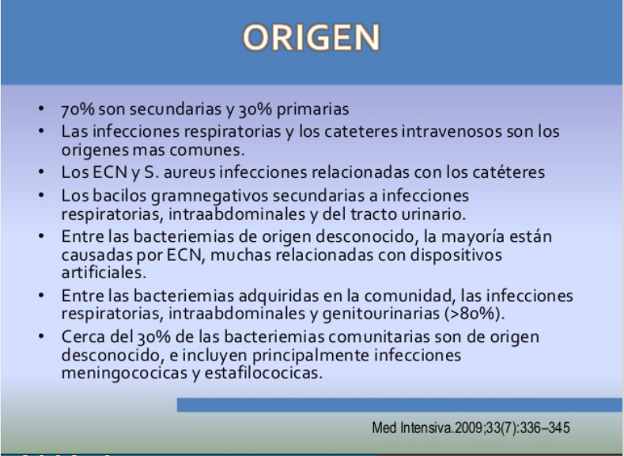

Slide 12
Proceso continuo
FOCOS
BACTERIEMIA
SIRS
SEPSIS
SHOCK SÉPTICO

Slide 13
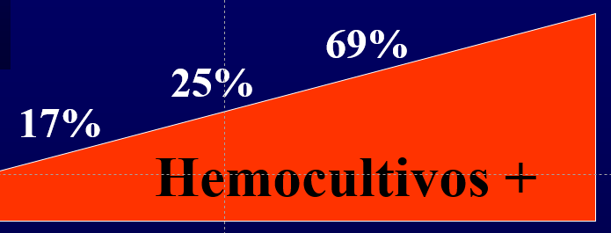
Proceso continuo
Foco
Bacteriemia
SRIS
Sepsis
Shock séptico
MORTALIDAD
-
+

Slide 14
FISIOPATOLOGÍA de la SEPSIS
Estímulo
(Infección)
Respuesta
Inmuno-Metabólica:
Citoquinas, ON...
Coagulopatía y
Fracaso Hemodinámico
Micro y Macrovascular
Respuesta Moduladora
Antiinflamatoria Endógena
Fracaso Multiorgánico

Slide 15
APROXIMACIÓN CLÍNICA
1. ¿Tiene el paciente criterios diagnósticos de sepsis o shock séptico?
2. ¿Cuál es el lugar de adquisición de la bacteriemia?
3. ¿Tiene el paciente alguna enfermedad subyacente?
4. ¿Cuál es el foco de origen de la bacteriemia?

Slide 16
SEPSIS: FALLO MULTIORGANICO
PULMÓN
CARDIOVASCULAR
CEREBRO
RIÑÓN
COAGULACIÓN

Slide 17
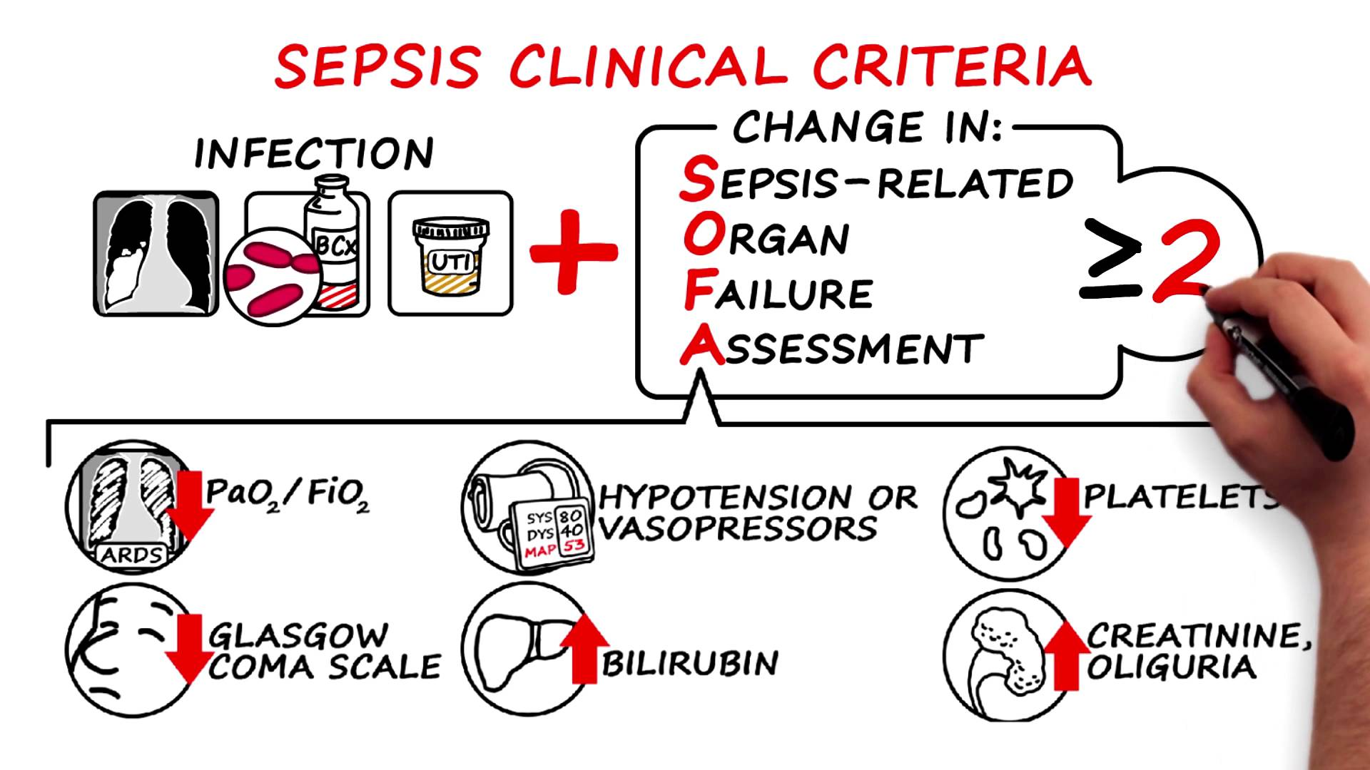
CONCEPTOS DE GRAVEDAD
SEPSIS
Mortalidad 10%

Slide 18

POR GRAVEDAD DE LA INFECCION:
CONCEPTOS DE GRAVEDAD
Q SOFA (quick SOFA)
SEPSIS
GLASGOW < 13 F.R. > 22 POR MIN < 100

Slide 19
Valoración de la Gravedad
Reconocer a los
pacientes
más
susceptibles
Constantes
Vitales
Neutropénicos
Esplenectomizados
VIH+
Inmunosupresores
Inmunodeprimidos
Comorbilidades
ATENCIÓN A LOS
ANTECEDENTES
ESPECÍFICOS
ATENCIÓN A LAS
CONSTANTES
VITALES
INICIALES
Taquicardia
Taquipnea
Hipotensión
Hiperpirexia
Otros
datos clínicos
de Alarma
Datos biológicos
de Alarma
Sd. Confusional
Oliguria
Palidez / frialdad
Petequias
Ictericia
Descompensación de
  comorbilidades
PRUEBAS ESENCIALES:
Hemograma
Bioquímica elemental
Gasometría
Coagulación
Lactato en sangre
PCR
IMPORTANCIA
DEL EXAMEN FÍSICO COMPLETO
Hipoxemia
Leucocitosis con desv izqda
Trombopenia
Coagulopatía
Acidemia
Hiperlactatemia
Incremento Creatinina
Incremento CPK, LDH
Hiperbilirrubinemia
Hipoproteinemia

Slide 20
Shock Séptico:
Mortalidad >40%
Uso de Vasopresores para mantener PAM ≥65mmHg
Sepsis
y
Nivel de Lactato Sérico >18mg/dL/2 mmol/L
En ausencia de Hipovolemia
Singer M, et al. The Third International Consensus Definitions for Sepsis and Septic Shock (Sepsis-3). JAMA. 2016;315(8):801-810.

Slide 21
SHOCK SÉPTICO
SEPSIS + HIPOTENSIÓN REFRACTARIA
REFRACTARIEDAD A:
REPOSISCIÓN LÍQUIDA ADECUADA
REPERCUSIÓN ORGÁNICA:
DISFUNCIÓN ORGÁNICA POR HIPOPERFUSIÓN

Slide 22


REQUERIMIENTO DE ACCIONES A CORTO PLAZO
DR. GUILLERMO RECÚPERO

Slide 23
“hour-1 bundle”(Medidas en 1 hora)
Medir lactato y si es > 2 mmol/L re-medir.
Obtener cultivos de sangre antes de los antibióticos.
Administrar antibióticos de amplio espectro.
Iniciar cristaloides rápidamente a 30 ml/Kg para hipotensión o lactato > 4 mmol/L.
Aplicar vasopresores si el paciente está hipotenso durante o despues de resucitación con fluidos para TAM ≥65 mmHg.
Intensive Care Med. 2018 Apr 19

Slide 24
ANTIBACTERIANOS
Pensar en el foco
Pensar en el tipo de pacientes
Pensar en la resistencia bacteriana
TEI

Slide 25
RESISTENCIA POR PRIORIDADES
Prioridad 1: CRÍTICA
Acinetobacter baumannii, resistente a los carbapenémicos
Pseudomonas aeruginosa, resistente a los carbapenémicos
Enterobacteriaceae, resistentes a los carbapenémicos, productoras de ESBL
Prioridad 2: ELEVADA
Enterococcus faecium, resistente a la vancomicina
Staphylococcus aureus, resistente a la meticilina, con sensibilidad intermedia y resistencia a la vancomicina
Helicobacter pylori, resistente a la claritromicina
Campylobacter spp., resistente a las fluoroquinolonas
Salmonellae, resistentes a las fluoroquinolonas
Neisseria gonorrhoeae, resistente a la cefalosporina, resistente a las fluoroquinolonas
Prioridad 3: MEDIA
Streptococcus pneumoniae, sin sensibilidad a la penicilina
Haemophilus influenzae, resistente a la ampicilina
Shigella spp., resistente a las fluoroquinolonas

Slide 26
Cuales son Los Patógenos Más Críticos Para Argentina
Stafilococcus aureus (50% son MRSA).
Acinetobacter MR.
Enterobacterias BLEE; CTX-M.
KPC-CRE.
Alejandra Corso; SADI/ICID 2018

Slide 27
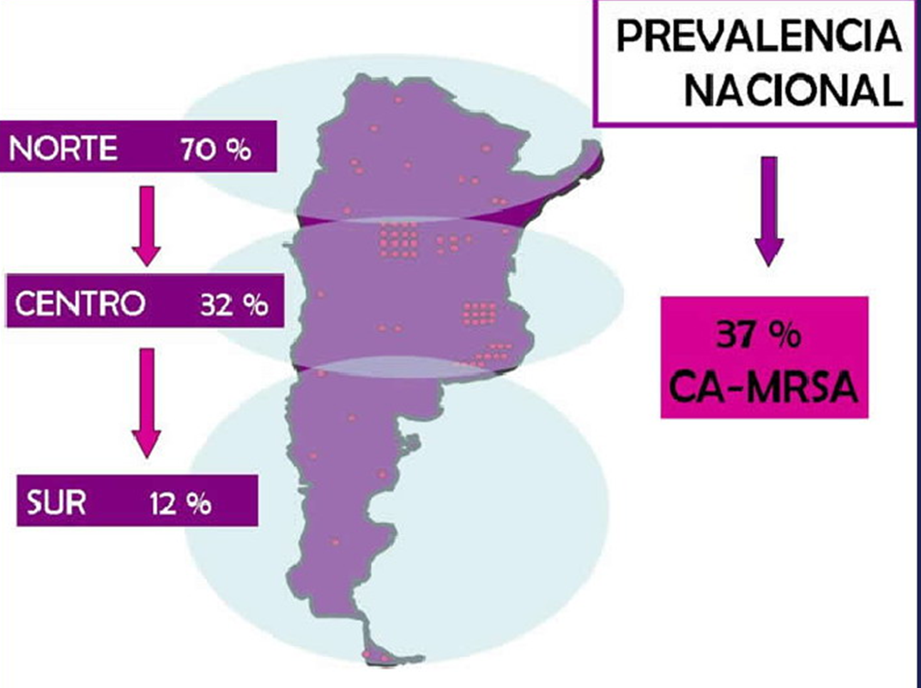
DR. GUILLERMO RECÚPERO

Slide 28
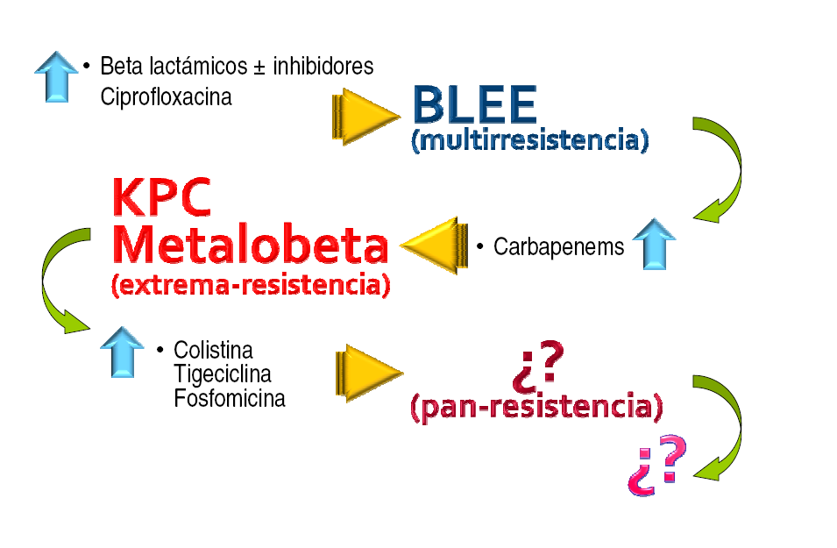
PASOS DE LA RESISTENCIA
DR. GUILLERMO RECÚPERO

Slide 29
MUCHAS GRACIAS

